Slide 1

WATTS TOWERS
LOS ÁNGELES · CALIFORNIA · EEUU

Slide 2
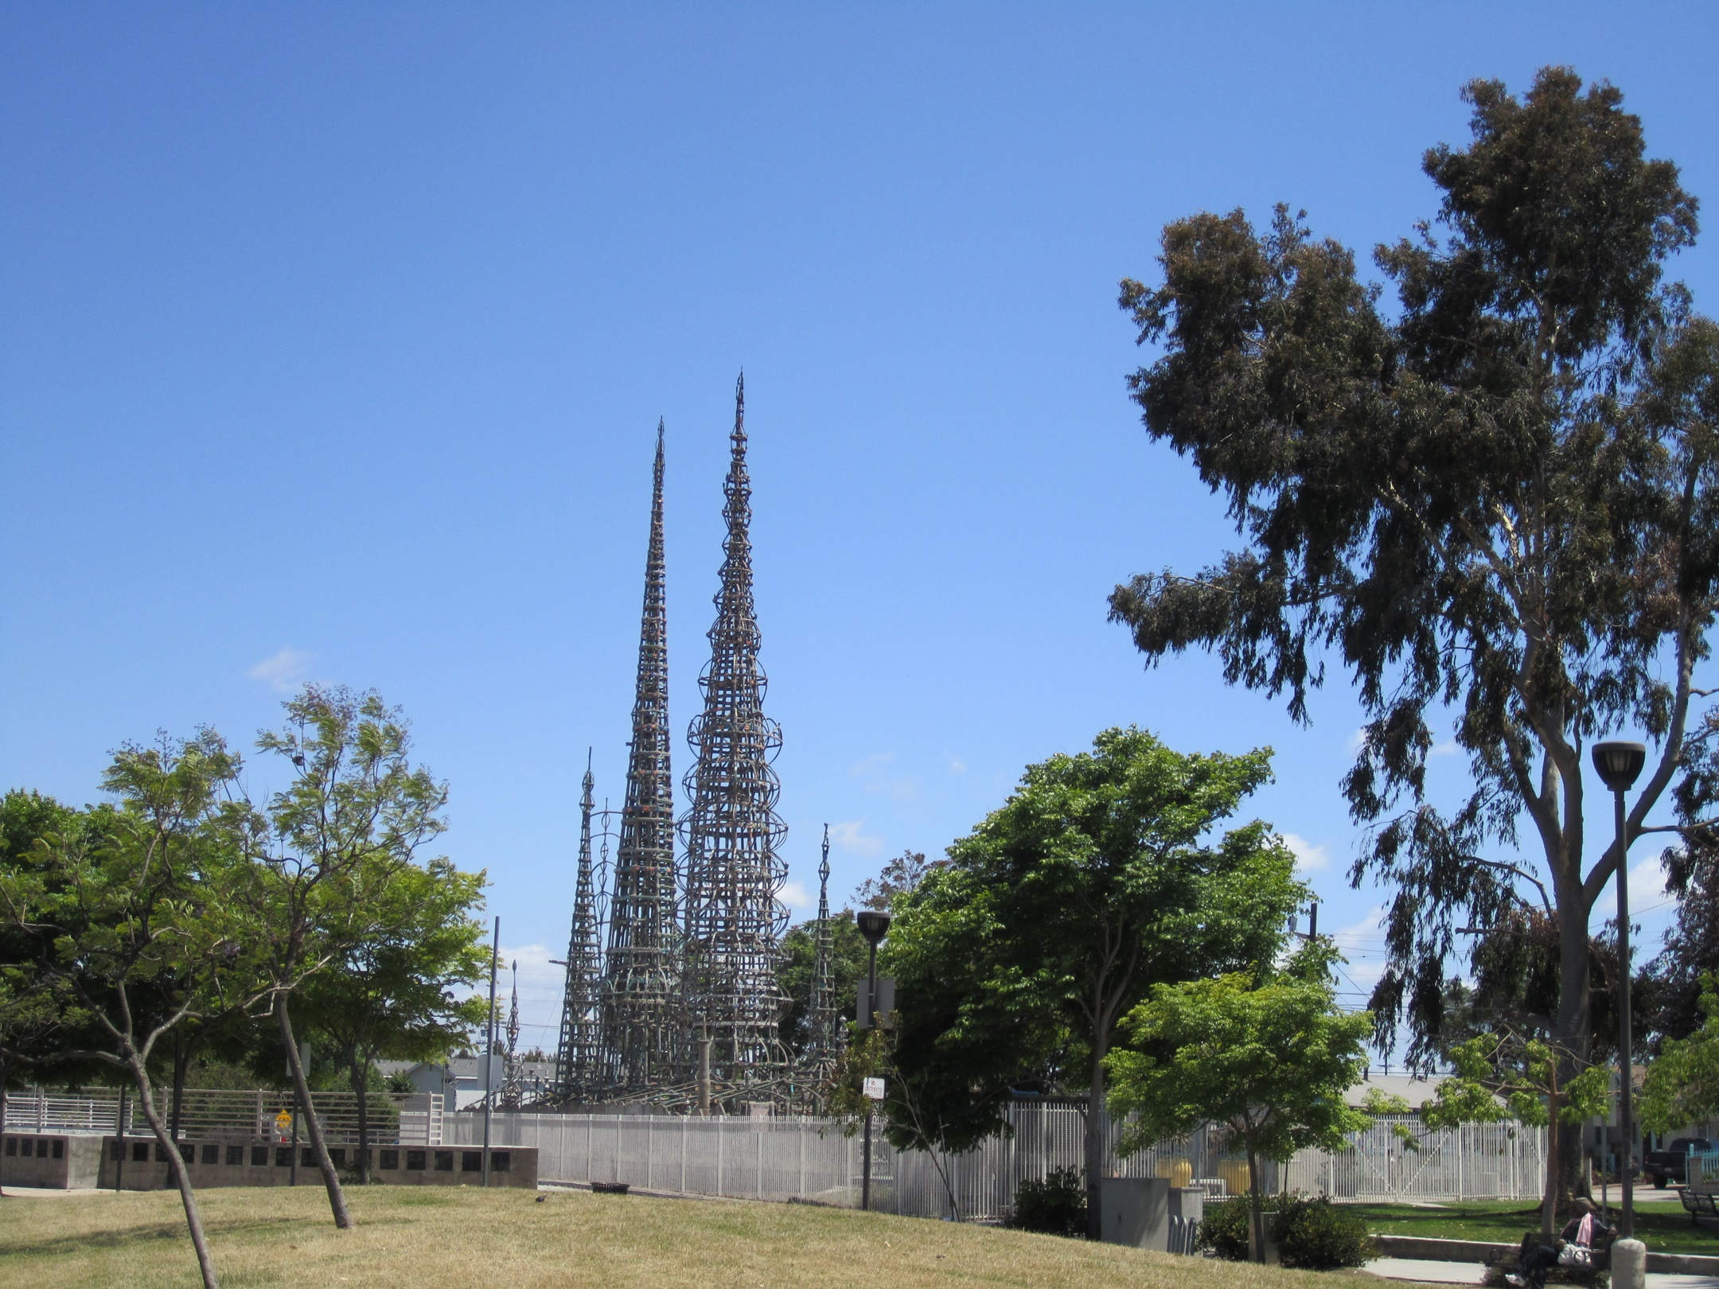
Notes:
2

Slide 3
Las Watts Towers, Torres de Simón Rodia, o Nuestro Pueblo son una colección de 17 torres interconectadas, arquitecturalmente estructuras, y esculturas individuales en las que se destacan mosaicos en el sitio en el que originalmente residía el artista en Watts (Los Ángeles). El sitio entero de las torres, las estructuras, esculturas, el pavimento y los muros fueron diseñadas y construidas por Simón Rodia, un inmigrante italiano y obrero de construcción y fabricante de azulejos, durante un período de 33 años entre 1921 a 1954. La altura de las torres es de 30,3 m. Las torres son un ejemplo de arte marginal (o Art Brut) y del naïve art ítaloamericano.​
Las Watts Towers fueron designadas Hito Histórico Nacional (National Historic Landmark) e Hito Histórico de California (California Historical Landmark) en 1990.1​3​ Además están registradas como Monumento Histórico Cultural de Los Ángeles (Los Angeles Historic-Cultural Monument), y es uno de los nueve sitios de folk art en el listado de lugares históricos Los Ángeles.​
Rodia pasó 33 años desarrollando las torres en un pequeño trozo de tierra que había comprado poco después de trasladarse a Watts en 1917. Antes de trasladarse al barrio Los Ángeles, que había vivido en Seattle y el área de la bahía de San Francisco, haciendo trabajos ocasionales. Tenía cuarenta y dos años, apenas sabía leer, no calificada más allá de las tareas básicas de una vida de trabajo. A día de hoy nadie está seguro de por qué, pero en 1921 se comenzó a construir "algo grande". Empezó a cavar una base, y luego hizo el resto hasta a medida que avanzaba.

Slide 4
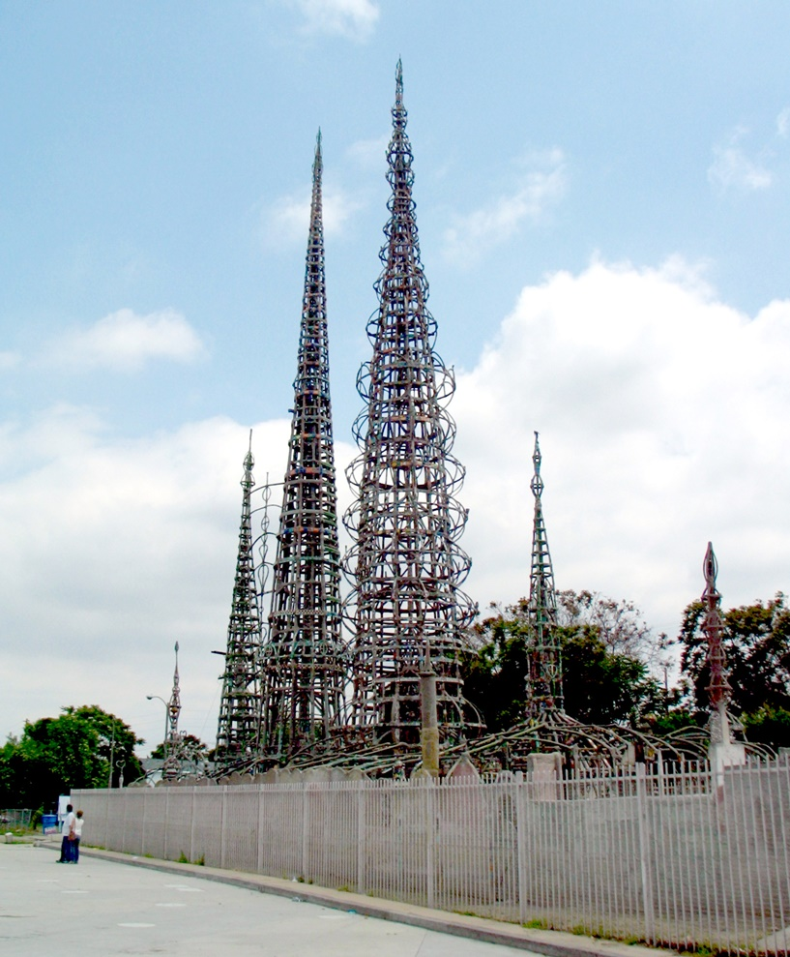
Las armaduras de las esculturas están construidas con barras de refuerzo de acero y la propia mezcla de Rodia de un tipo de concreto, envuelto con malla de alambre. Los soportes principales están incrustados con piezas de porcelana , azulejos y vidrio. Están decoradas con objetos encontrados, como botellas, baldosas de cerámica, conchas marinas, figuras, espejos y mucho más. Rodia llamó a las Torres "Nuestro Pueblo". Las construyó sin equipo especial o diseño predeterminado, trabajando solo con herramientas manuales. Los niños del vecindario trajeron piezas de cerámica rota a Rodia, y él también usó piezas dañadas de Malibu Potteries y CALCO (Empresa de productos de arcilla de California). El vidrio verde incluye botellas de refrescos reconocibles desde la década de 1930 hasta la década de 1950, algunas todavía con los antiguos logotipos de 7 Up, Squirt, Bubble Up y Canada Dry. El vidrio azul parece ser de leche de botellas de magnesia.
Notes:
4

Slide 5
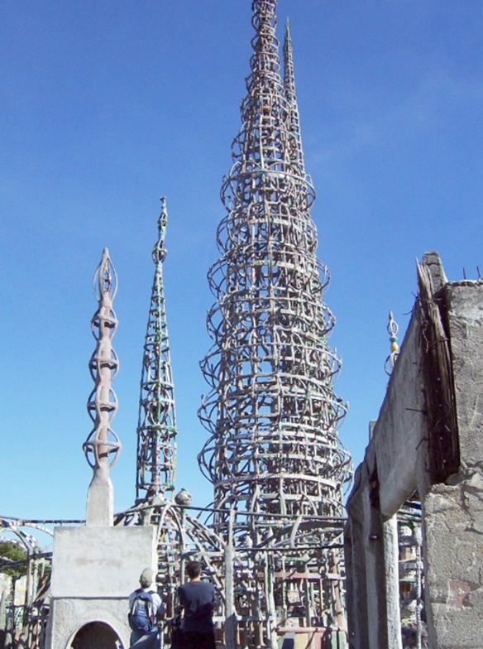
Rodia dobló gran parte de la estructura de las Torres con las barras de refuerzo, utilizando las vías del ferrocarril cercanas como una prensa improvisada. Otros artículos vinieron junto al derecho de vía del Pacific Electric Railway entre Watts y Wilmington . Rodia a menudo caminaba por el derecho de vía hasta Wilmington en busca de material, una distancia de casi 32 km.

Slide 6
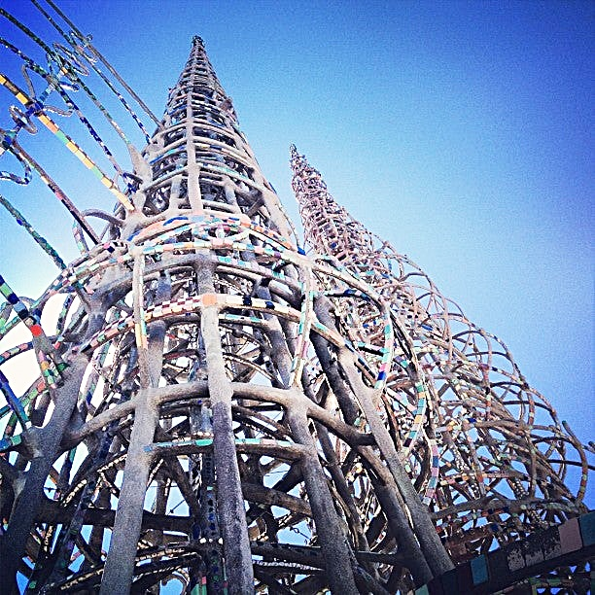
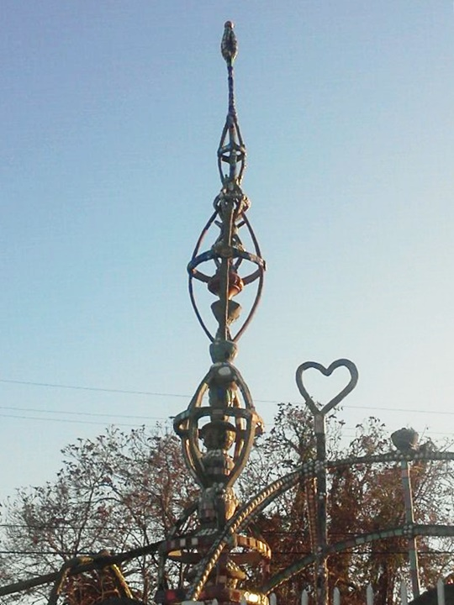

Slide 7
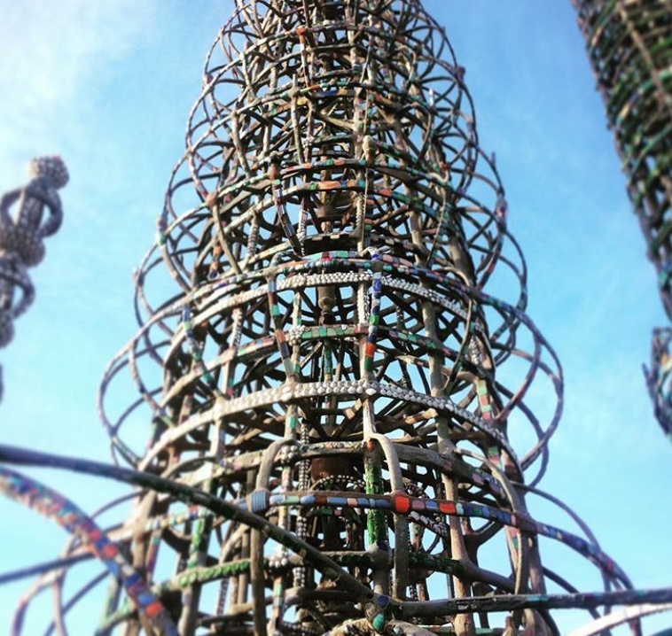

Slide 8
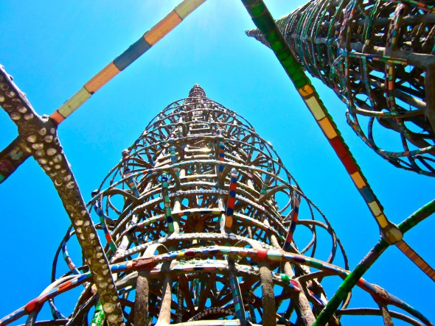

Slide 9
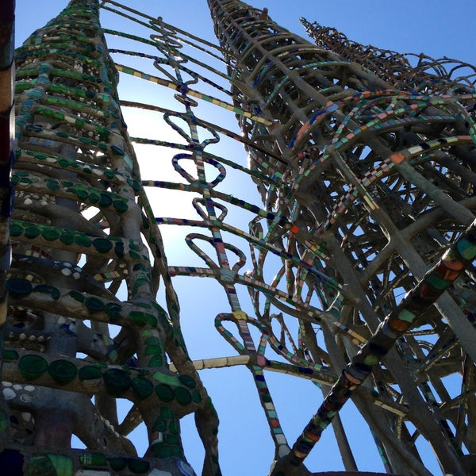

Slide 10
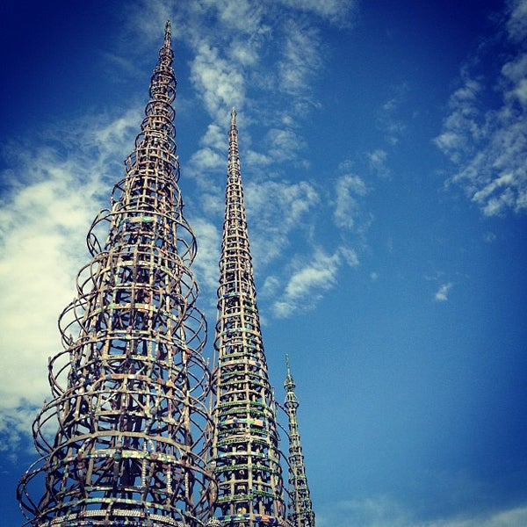

Slide 11
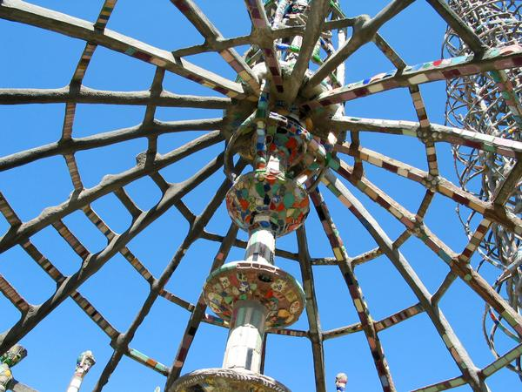

Slide 12
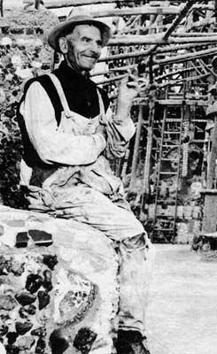
SIMÓN RODIA
(1879–1965)
Rodia divorciado, alejado de sus hijos, tenía cuarenta y dos años, apenas sabía leer ni escribir, más allá de las tareas básicas de una vida de trabajo. Hasta el día de hoy nadie está seguro de por qué, pero en 1921 comenzó a construir "algo grande". Comenzó cavando una base, luego hizo el resto mientras avanzaba.
En el verano de 1954, Rodia sufrió un derrame cerebral leve. Poco después del golpe, se cayó de una torre. La caída fue desde una altura baja, pero a los 75, sintió el final. En 1955, Rodia renunció a su propiedad ante un vecino y se fue, según los informes, cansado de luchar con la Ciudad de Los Ángeles por los permisos, y porque entendió las posibles consecuencias de su envejecimiento y estar solo. Se mudó a Martínez, California, para estar con su hermana y nunca regresó.
Artistas y periódicos pronto promocionaron las increíbles torres construidas por el hombrecillo que había desaparecido. Luego, en 1961, Rodia fue descubierta viviendo en Martínez. A los ochenta años, con los dientes rotos y un mechón de pelo blanco, pasó desapercibido en una exposición de arte en Berkeley, donde se mostraban diapositivas de sus torres. Cuando se encendieron las luces, Rodia fue presentado. Se puso de pie en su totalidad, y el público también se puso de pie para darle una ola de aplausos. Murió cuatro años después.
Simón Rodia

Slide 13
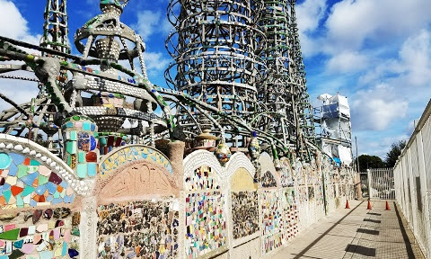

Slide 14
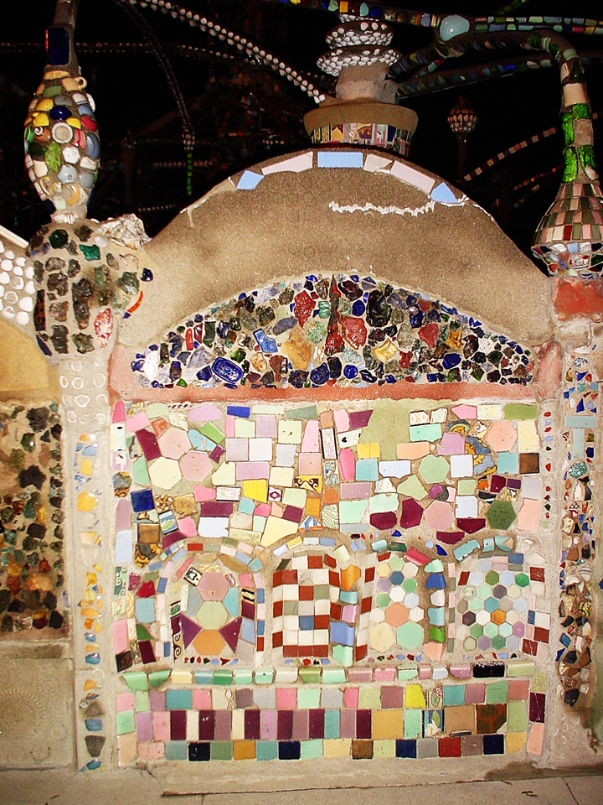
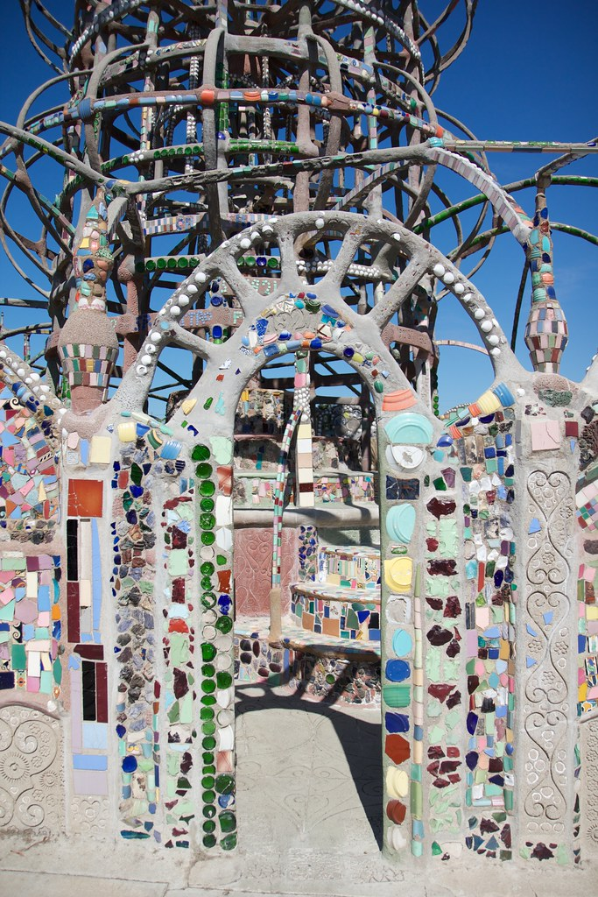

Slide 15
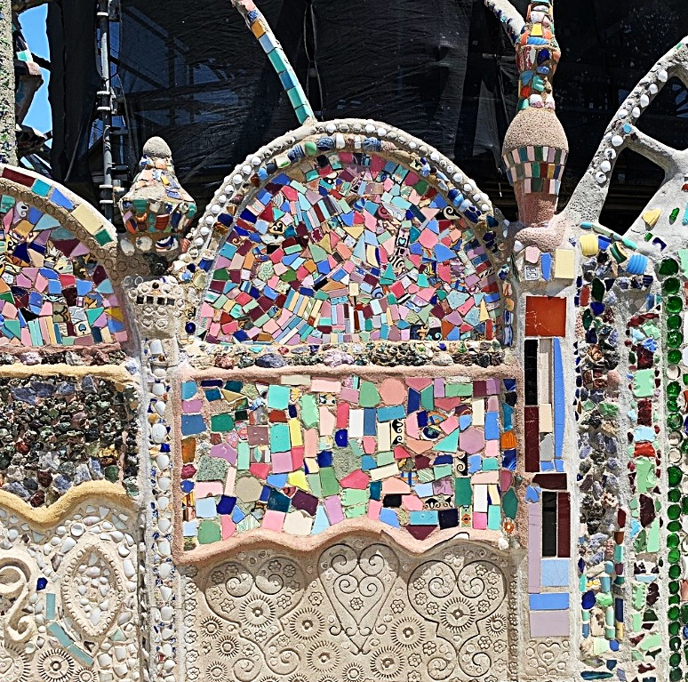

Slide 16
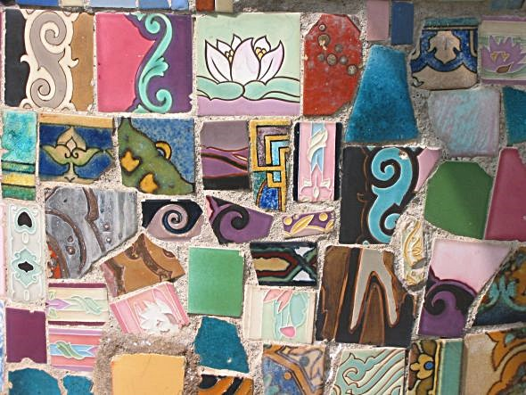

Slide 17
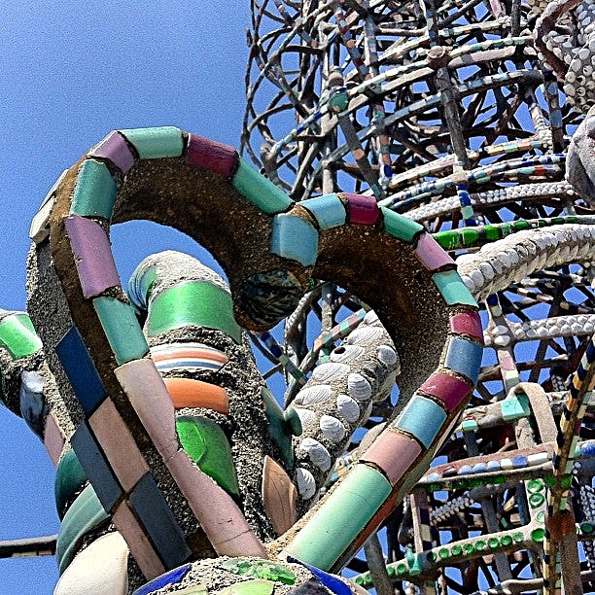

Slide 18
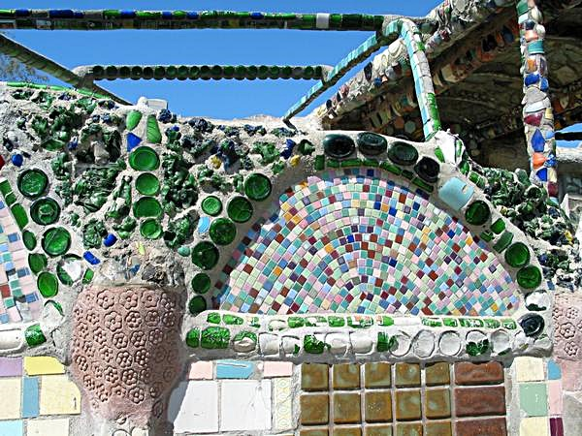

Slide 19
PRESERVACIÓN DESPUÉS DE RODIA
El bungalow de Rodia dentro del recinto se incendió como resultado de un accidente el 4 de julio de 1956, y la Ciudad de Los Ángeles condenó la estructura y ordenó que todo fuera destruido. El actor Nicholas King y el editor de cine William Cartwright visitó el sitio en 1959 y compró la propiedad al vecino de Rodia por 2.000 dólares para preservarla. La decisión de la ciudad de acelerar la demolición aún estaba en vigor. Las torres ya se habían hecho famosas y había oposición de todo el mundo. King, Cartwright, arquitectos, artistas, entusiastas, académicos y activistas comunitarios formaron el Comité para las Torres de Simón Rodia en Watts. El Comité negoció con la ciudad para permitir una prueba de ingeniería para establecer la seguridad de las estructuras y evitar su demolición.
La prueba tuvo lugar el 10 de octubre de 1959. Para la prueba, se conectó un cable de acero a cada torre y se utilizó una grúa para ejercer fuerza lateral, todo conectado a un medidor de "fuerza de carga". La grúa no pudo derribar o incluso mover las torres con las fuerzas aplicadas, y la prueba concluyó cuando la grúa experimentó una falla mecánica. Bud Goldstone y Edward Farrell fueron el ingeniero y arquitecto que lideró el equipo. La prueba de esfuerzo registró 10,000 lbs. Las torres están ancladas a menos de 0,61 m en el suelo, y se han resaltado en los libros de texto de arquitectura, y han cambiado la forma en que algunas estructuras están diseñadas para la estabilidad y la resistencia.

Slide 20
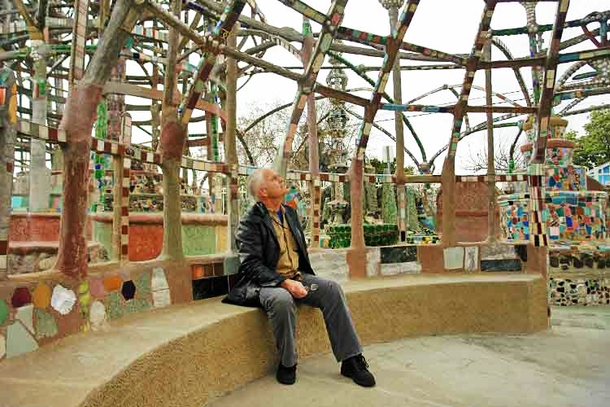

Slide 21

GRACIAS POR TU VISITA
Y QUE TENGAS UN BUEN DÍA
VICTOR NOVELLÓN

Slide 22







¿Te ha gustado?
Puedes ver más entrando
Aquí
Además puedes recibir powerpoints en tu correo electrónico suscribiéndote aquí:

